Slide 1
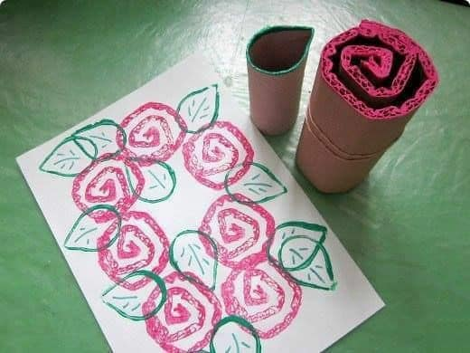
Руже
Потребан материјал:
Блок, картон, картон од тоалет папира или убруса,
Темпере ,четкице.
Картон од кутија наместите као што је приказано на слици, умочите у темперу и утисните на папир, тако понављајте више пута како би направили букет. Од другог картона направите облик листа и урадите исти поступак као са ружама, тако ће те направити ружама лиске.
Дршке на букету можете нацртати четкицом.

